Slide 1
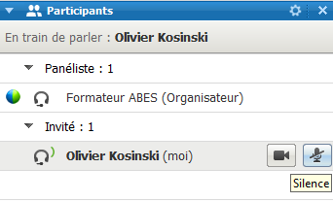
Description plus fine des thèses de doctorat (thèses sur travaux, jury et partenaires)
Le « J.e-cours » commence à 11h00, merci de votre patience…
Merci de désactiver votre micro :
Repérer votre nom dans la liste (« moi »)
Cliquer sur l’icône « Silence »

Slide 2
Plan
1. Les thèses sur travaux
Définition, consignes de traitement dans le Sudoc, mise à jour des exports STAR vers le Sudoc
2. Le jury et les partenaires de recherche
Problématique, nouveautés et recommandations
votre formateur : Isabelle Mauger-Perez

Slide 3
L’ « écosystème thèses » géré par l’ABES
Production
- - - - - - - - - - - - -
Consultation

Slide 4
Les thèses sur travaux
Définition

Slide 5
http://www.theses.fr/2014PA113001/document
p. 127 de la thèse : un article qui a notamment pour auteur Mario MILAN et publié dans la revue Chiropractic & Manual Therapies

Slide 6
Une thèse sur travaux est une thèse constituée en partie d'articles ou d'extraits de monographies auquel le doctorant a participé avant la soutenance de sa thèse. La thèse est alors la compilation structurée et commentée de publications effectuées en amont.
Aucun texte officiel ne définit clairement ce qu'est une thèse sur travaux. L’interprétation de la thèse sur travaux est variable d’un établissement à l’autre.
Un seul travaux suffit-il pour considérer qu’il s’agit d’une thèse sur travaux ?

Slide 7
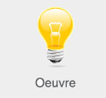
Les thèses sur travaux et le modèle FRBR
la thèse
les travaux
Des relations entre ces œuvres :
la thèse cite les travaux
l’auteur de la thèse est souvent un des auteurs des travaux

Slide 8
Les thèses sur travaux
Consignes de traitement dans le Sudoc

Slide 9
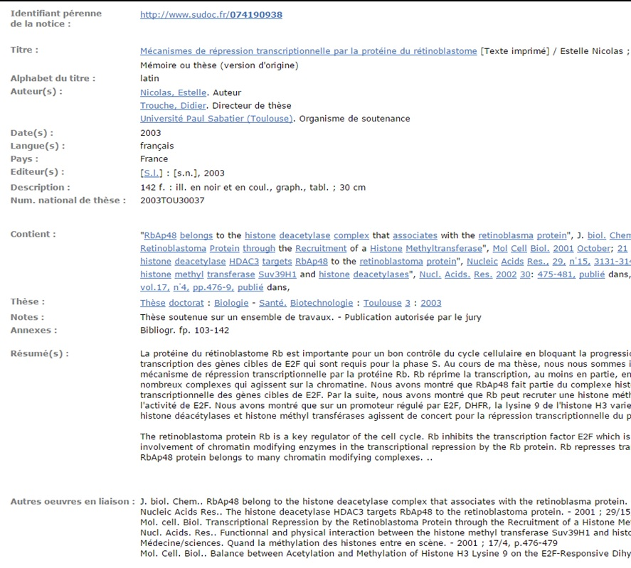
Avant les consignes d’octobre 2014
Une note de dépouillement 327
comprenant plusieurs $a
300$a
Note générale
Plusieurs 463$t et/ou 488$t Liens vers d’autres documents
Notes:
Une note générale 300$aThèse soutenue sur un ensemble de travaux
Une note de dépouillement 327$a pour citer les titres des travaux et en donner une description succincte
Pour les travaux cités en 327 et qui ont été publiés une zone 488 avec un lien si les travaux ont été catalogués de manière autonome ou une 488$t
Pour les travaux cités en 327 et qui n’ont pas été publiés une zone 463$t

Slide 10
Pourquoi de nouvelles consignes ?
Dans le cadre de la préparation du Sudoc pour les FRBR (consignes FRBR de février 2013), les zones de notes sont délaissées au profit de points d’accès titre en 4XX.
Besoin de s’appuyer sur une description structurée pour démêler les différentes œuvres FRBR et qualifier leurs relations.
Notes:
Les précédentes consignes avaient pour but d’identifier sommairement les travaux dans une note de dépouillement.

Slide 11
Nouvelles consignes (octobre 2014) : ce qu’il ne faut plus faire
NE PLUS UTILISER
la zone de note 300$aThèse soutenue sur un ensemble de travaux
la note de dépouillement 327$a
la zone de lien 463
en cas de travaux non décrits de façon autonome dans le Sudoc, ne plus se contenter de mentionner uniquement le titre en 488

Slide 12
Nouvelles consignes (octobre 2014) : ce qu’il faut faire
UTILISER
la zone de note 311$aThèse soutenue sur un ensemble de travaux
la zone 488
en cas de travaux publiés et catalogués, faire un lien
en cas de travaux non publiés, indiquer en respectant l’ordre des sous-zones
$t contenant le titre du document,
$f pour la mention de responsabilité principale (Prénom Nom, Prénom Nom, Prénom Nom...)
$n avec la valeur (entre crochets) [non publié]
un $p pour la collation, pour les travaux non publiés

Slide 13
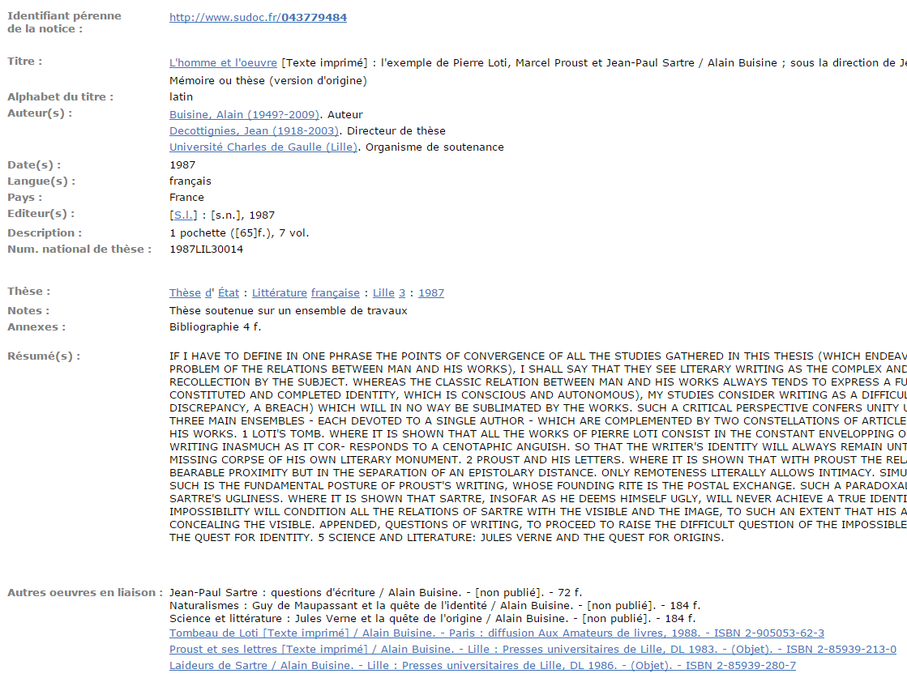
Après les consignes d’octobre 2014
311$a
Plusieurs 488 avec $t
$f
$n
$p
ou des liens
Notes:
http://www.sudoc.fr/043779484
Exemple modèle dans le GM

Slide 14
Les thèses sur travaux
Mise à jour des exports STAR -> Sudoc

Slide 15
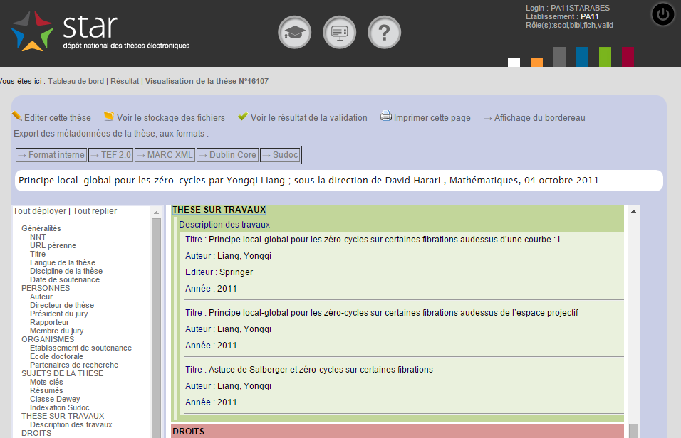
La saisie des travaux dans STAR

Slide 16
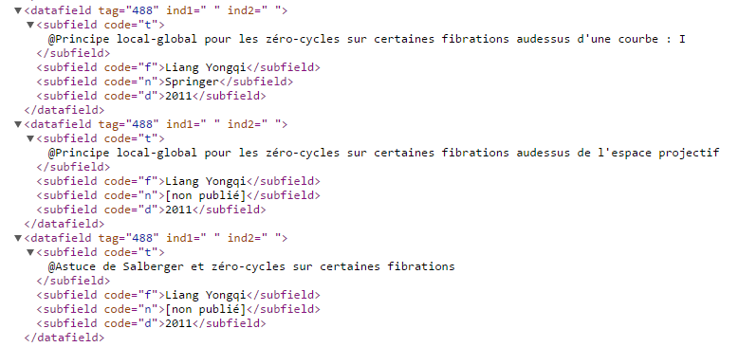
La transformation des métadonnées TEF pour envoi au Sudoc
…

Slide 17
Une scorie reste : le programme d’import de notices en provenance de STAR dans le Sudoc n’est pas capable de supprimer les zones 300 et 327 qui ont été générées précédemment.
L’ABES doit programmer une opération de modification de masse dans les prochains mois pour supprimer ces zones.
Notes:
Bémol : l'export STAR > Sudoc ne peut générer que des 488 avec $t $f $n sans les liens (l'XSLT ne sait pas le faire) et sans $p (le champ n'existe pas dans STAR).

Slide 18
Des questions sur les thèses sur travaux ?
Notes:
Renvoyer à Sucat

Slide 19
La description du jury et des partenaires de recherche
Problématique

Slide 20
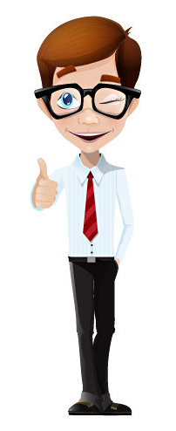
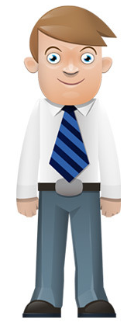
Les rapporteurs
Les directeurs de thèse
Le doctorant / docteur
Le président du jury
Les membres du jury

Slide 21
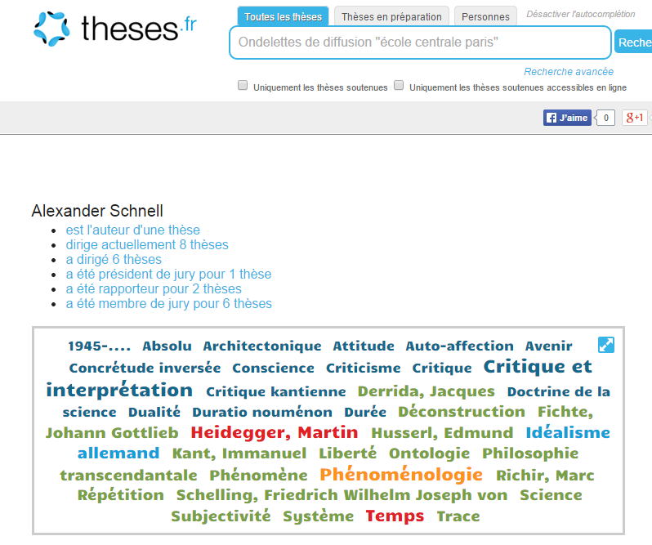
Pourquoi décrire toutes les personnes en relation avec le docteur ?

Slide 22
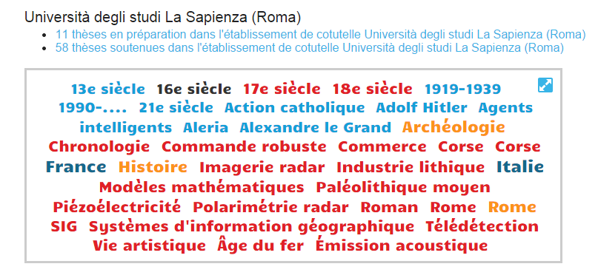
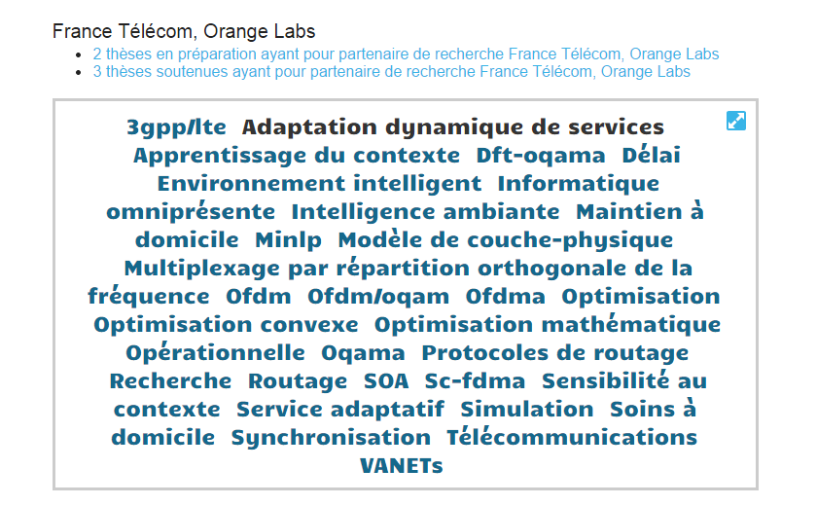
Et les organismes ?
Notes:
Sapienza : http://www.theses.fr/026430711
Oranage Labs : http://www.theses.fr/123277019

Slide 23
Laboratoire
Établissement de cotutelle
Établissement de soutenance
Equipe de recherche
Fondation
Ecole doctorale
Entreprise
Autre partenaire

Slide 24
Définitions
Cf. recommandation TEF (thèses électroniques françaises) en 2006 = http://www.abes.fr/abes/documents/tef/recommandation/index.html
Définitions reprises dans le Guide méthodologique du Sudoc (Table des codes de fonction applicables en sous-zone $4 du bloc 7XX bibliographique) = http://documentation.abes.fr/sudoc/formats/unmb/DonneesCodees/CodesFonctions.htm

Slide 25
La description du jury et des partenaires de recherche
Le problème jusqu’en octobre 2014

Slide 26
Jusqu’en octobre 2014, disparité de traitement selon les applications
Les personnes en lien avec la thèse pouvaient être décrites finement dans STEP et dans STAR grâce à la granularité du modèle de données TEF (thèses électroniques françaises).
Dans le Sudoc, avec l’outil WinIBW, les codes de fonction Unimarc standard (3e édition anglaise, 6e édition française) étaient utilisables mais ne couvraient pas tous les besoins.

Slide 27
Les rapporteurs
Les directeurs de thèse
<tef:rapporteur>
<tef:directeurThese>
Impossible dans le Sudoc
$4727
Le doctorant / docteur
<tef:auteur>
$4070
Le président du jury
Les membres du jury
<tef:presidentJury>
<tef:membreJury>
Impossible dans le Sudoc
$4555

Slide 28
Laboratoire
Établissement de cotutelle
<tef:partenaireRecherche type="laboratoire">
second <tef:thesis.degree.grantor>
Impossible dans le Sudoc
Second $4295
Établissement de soutenance
<tef:thesis.degree.grantor>
$4295
Equipe de recherche
<tef:partenaireRecherche type="equipeRecherche">
Fondation
Impossible dans le Sudoc
<tef:partenaireRecherche type="fondation">
Impossible dans le Sudoc
Ecole doctorale
<tef:ecoleDoctorale>
Impossible dans le Sudoc
Entreprise
Autre partenaire
<tef:partenaireRecherche type="entreprise">
Impossible dans le Sudoc
<tef:partenaireRecherche type="autreType">
Impossible dans le Sudoc

Slide 29
La description du jury et des partenaires de recherche
Les nouveaux codes de fonction

Slide 30
De nouveaux codes de fonction
=> Création en octobre 2014 de nouveaux codes de fonction pour les besoins du Sudoc
Codes propres aux thèses soutenues en France à utiliser dans WinIBW
956 président du jury
958 rapporteur de la thèse
995 organisme de cotutelle
996 école doctorale
981 laboratoire
982 entreprise
983 fondation
984 équipe de recherche
985 autre partenaire

Slide 31
Les rapporteurs
Les directeurs de thèse
<tef:rapporteur>
<tef:directeurThese>
$4958
$4727
Le doctorant / docteur
<tef:auteur>
$4070
Le président du jury
Les membres du jury
<tef:presidentJury>
<tef:membreJury>
$4956
$4555

Slide 32
Laboratoire
Établissement de cotutelle
<tef:partenaireRecherche type="laboratoire">
second <tef:thesis.degree.grantor>
$4981
$4995
Établissement de soutenance
<tef:thesis.degree.grantor>
$4295
Equipe de recherche
<tef:partenaireRecherche type="equipeRecherche">
Fondation
$4984
<tef:partenaireRecherche type="fondation">
$4983
Ecole doctorale
<tef:ecoleDoctorale>
Entreprise
$4996
Autre partenaire
<tef:partenaireRecherche type="entreprise">
<tef:partenaireRecherche type="autreType">
$4982
$4985

Slide 33
La description du jury et des partenaires de recherche
Recommandations

Slide 34
Reprise des données Sudoc
Toute notice produite dans WinIBW doit avoir au moins une 712 avec un lien à l’établissement de soutenance (et non à la faculté) et un code 295
Créer les notices d’autorité
Corriger les notices bibliographiques
établissement de cotutelle : mettre le code 995 au lieu de 295
laboratoires : mettre le code 981 au lieu du code 295
facultés : mettre le code 985 au lieu de 295
Corrections à faire au fil de l’eau

Slide 35
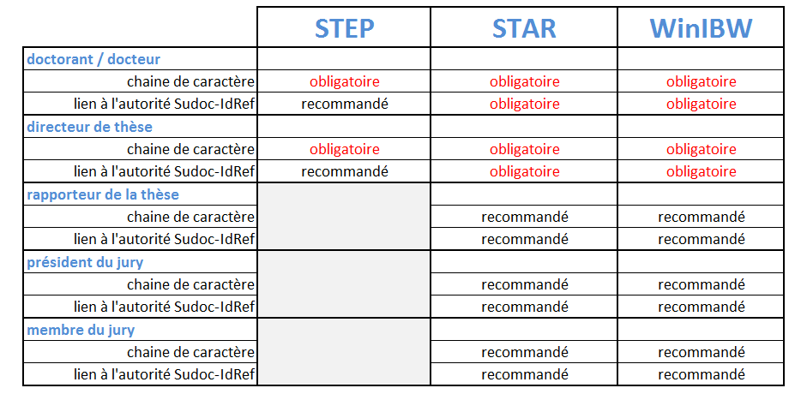
Récapitulatif des consignes de saisie pour les personnes
Notes:
Dans STEP : Obligation de saisie de la chaine de caractère pour le docteur et le(s) directeurs de thèse. L’ABES incite fortement les établissements à rechercher systématiquement le lien aux notices d’autorité existantes.
Dans STAR : Obligation de saisie et de lien pour le docteur et le(s) directeurs de thèse. Possibilité de saisie pour les autres personnes
L’ABES incite fortement les établissements :
à saisir toutes les personnes
à rechercher systématiquement le lien aux notices d’autorité existantes.
À créer systématiquement les notices d’autorité du docteur et du directeur de thèse
Dans WinIBW : à la validation de la notice, contrôle de présence du code de fonction. Et pour versement correct dans theses.fr, contrôle de présence de la chaine de caractère pour le docteur et le(s) directeurs de thèse
L’ABES incite fortement les établissements à rechercher systématiquement le lien aux notices d’autorité existantes et à les créer.

Slide 36
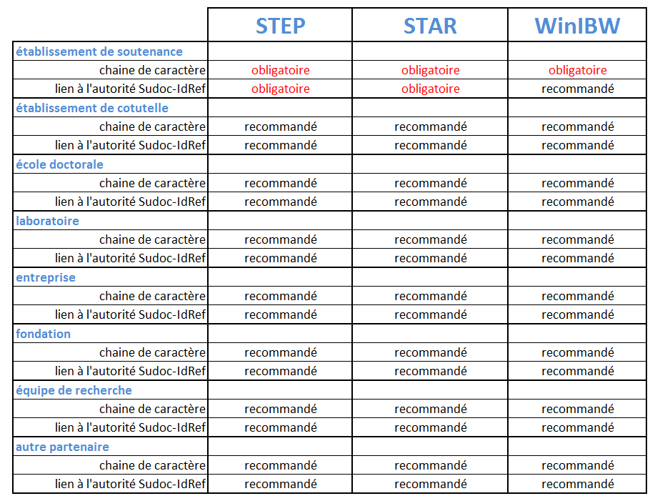
Récapitulatif des consignes de saisie pour les organismes

Slide 37
Des questions sur les nouveaux codes de fonction ?

